Slide 1
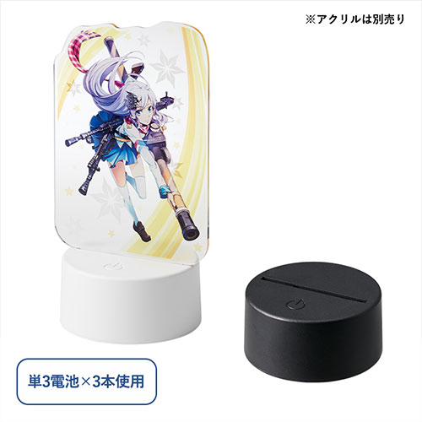


【提案書】
ライティングスタンドラージ (アクリル板対応)
特徴
ラージサイズのアクリルスタンド（別売り）を設置できる、丸型のライティングスタンド。ライトの色は7色から好みの色を選んで楽しむことができます。レストランメニューなどの設置も可能です。
納期
納期スペース
仕様
カラー展開：ブラック,ホワイト
素材：ABS 他
サイズ：Φ85×H40(mm)
包装：PE袋、ブリスター、紙箱
備考：取説付、単3乾電池×3本(別売)
お見積
お見積りスペース

